Slide 1
Kako misliti trajnostno potrošnjo
prof. dr. Urša Golob Podnar,
Univerza v Ljubljani, Fakulteta za družbene vede

Slide 2
Vsebina predavanja
Kaj je trajnostna potrošnja?
01
Kateri dejavniki naj bi vplivali na trajnostno potrošnjo?
02
Kako lahko še drugače gledamo na problem trajnostne potrošnje, da bi laže dosegli spremembe?
03

Slide 3
Izhodišče za razmislek
Potrebovali bi za 5 planetov materialnih virov
VSAK DAN, če bi vsak Zemljan hotel
živeti kot Američani ali Avstralci
(footprintnetwork.org)

Slide 4
Kaj pa trajnostna potrošnja slovenskih gospodinjstev?
ARSO, 2022.

Slide 5

Trajnostna potrošnja kot globalni cilj
Cilj 12 med Cilji trajnostnega razvoja ZN do leta 2030 se posebej nanaša na trajnostno, odgovorno proizvodnjo in potrošnjo
(Pre)intenzivna raba virov v zahodnih, razvitih deželah in hitro povečevanje porabe v Azijskih državah

Slide 6
Trajnostna potrošnja - definicija

Slide 7
Oblike trajnostne potrošnje I//II
Odgovorna potrošnja
Antipotrošnja
Premišljena potrošnja
Lim, 2017

Slide 8
Oblike trajnostne potrošnje II//II
Skupnostno-opolnomočena
Kompetenčno-razširjena
Varčna
Skupno organizirana
Usmerjena v potrebe in uporabo
Jaeger-Erben in drugi , 2015

Slide 9
Ključna področja trajnostne potrošnje
» Trajnostno razumem kot uporaba javnih prevozov, souporaba avtomobilov, izmenjava avtomobilov, tudi uporaba avtov na elektriko. Vse to se mi zdi super, samo je nas vsakdanji tempo nemogoč. Vsi bi zjutraj radi hitro prišli v službo, nato pa domov.....«
»Trajnostno zame pomeni, da premišljeno kupuješ. Torej, da ne kupuješ preveč hrane, ki je ne potrebuješ.«
Poraba, vezana na dom (npr. energija ...)
Poraba hrane in pijače ter drugih potrošnih izdelkov (npr. oblačila)
Transport
» Od nekdaj varčujemo z vodo, elektriko in ogrevanjem. V € ni pretiranega prihranka, bolj zavedanje o nepotrebni razsipnosti energentov, edino za vodo me skrbi. Ne vem, če je praksa, da po svetu uporabljajo pitno vodo tudi za wc školjke... «
Tukker in drugi, 2005; Golob in Podnar, 2019

Slide 10
Dejavniki trajnostne potrošnje
Quoquab & Mohammad, 2020
Trajnostna potrošnja
posameznika
Socio-demografski dejavniki, čustvena inteligenca, stališča do okolja …
Mediji, politični, kulturni, etični dejavniki
Vrednote, motivacija, ozaveščenost, znanje, vpletenost, družbene norme
Družbeni vpliv (družina, šola …), zaznana učinkovitost, zaznana prednost, kompleksnost, ovire …

Slide 11
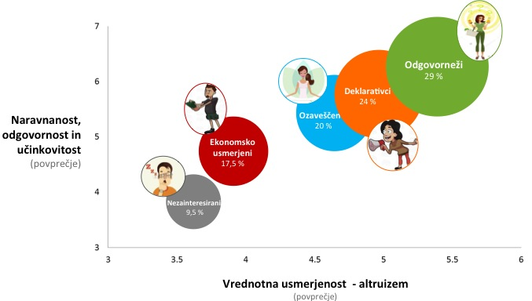
Segmenti slovenskih potrošnikov
Kos Koklič in Golob, 2019

Slide 12
Kakšen prevoz ste uporabili danes?
Odgovornost in vedenje posameznikov
ARSO, 2022.

Slide 13
Problem: vidik “atomiziranega potrošnika”
Prevelika osredotočenost na posameznika in njegovo vedenje ter ugotavljanje dejavnikov vedenja
Prelaganje odgovornosti na posameznika (lažna opolnomočenost)
Kako torej lahko spremenimo vzorce potrošnje, da bodo bolj trajnostni?
Ruby idr., 2020; Golob in Podnar, 2019

Slide 14
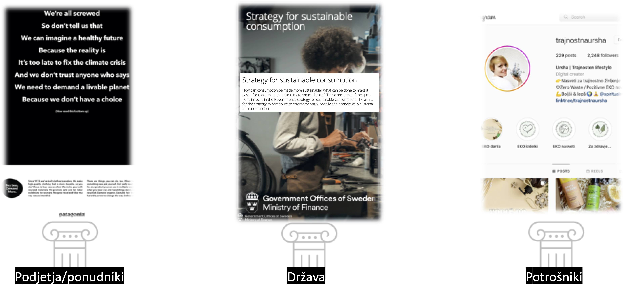
Ti, jaz ali mi vsi? (trije stebri trajnostne potrošnje)

Slide 15
Reprezentacije trajnostne potrošnje
(Weder, Golob, Podnar idr.)

Slide 16
Trajnost in potrošne prakse
Priročnost, zdravje, okus, druženje ...
Prispevek teorije prakse
(npr. Shove idr., 2012)
Pomeni
Večerja
doma
Sestavine, oprema, poraba energije za hlajenje, kuhanje …
Nakupovanje, shranjevanje, priprava hrane, kuhanje, strežba ...
Kako bi lahko elementi prakse
prehranjevanja
- ideje o dobrem okusu,
družabnost prehranjevanja in
rutinski načini uživanja določenih oblik
obrokov postali bolj trajnostni?
Materialno
Kompetence in
aktivnosti
Adams, 2016

Slide 17
Implikacije za poučevanje
Transakcijska teorija učenja (Östman idr., 2019)
Kratki krog učenja
Dolgi krog učenja
Utrjevanje ali potenciranje
navade
Navada
Poizvedovanje
Posameznik
Reševanje problema s
pomočjo obstoječih navad
Opredelitev
problema
Eksperimentiranje
Motnja
Problematična
situacija
nereflektirane
transakcije
Rešitev:
novo znanje,
veščine, vrednote ...
Okolje
Preoblikovanje navade
Nova navada

Slide 18
HVALA ZA POZORNOST!
ursa.golob@fdv.uni-lj.si

